Slide 1
PBD: Factory Pattern (Patrón Fabrica)
Fundamentos e implementación en Typescript.

Slide 2
Definición:
Factory Pattern es un patrón de diseño de creación que proporciona una interfaz para crear objetos en una superclase, pero permite que las subclases alteren el tipo de objetos que se crearán.

Slide 3
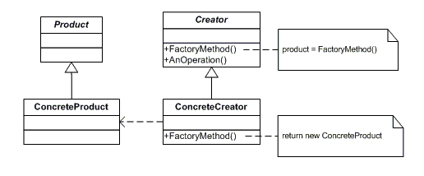
Diagrama de clases estándar del patrón:

Slide 4
Características:
Evita el acoplamiento estrecho entre el creador y los productos concretos.
Libera a las clases de la responsabilidad de instanciarse a si mismas.
Principio de responsabilidad única. Puede mover el código de creación del producto a un lugar en el programa, lo que facilita el soporte del código.
Principio abierto / cerrado. Puede introducir nuevos tipos de productos en el programa sin romper el código de cliente existente.
Es uno de los patrones mas comúnmente utilizados debido a la comodidad y legibilidad que proporcionan las características anteriores.

Slide 5
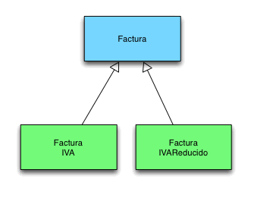
Ejemplo Facturas, descripción:
Dada la siguiente jerarquía de clases:
Factura es una clase abstracta que cuenta con dos atributos, un id e importe, y a su vez con un método abstracto importeIva() que calcula el importe con la adición del IVA.
Sus especializaciones: FacturaIva y FacturaIvaReducido, únicamente implementan el método importeIva().

Slide 6
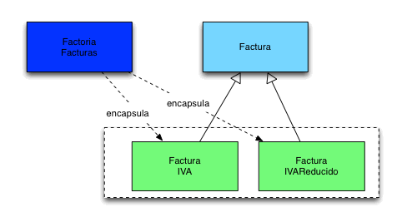
Ejemplo Facturas, implementación del patrón Factory:
Como se puede apreciar en el diagrama, para implementar el patrón Factory, primero se identificó una jerarquía de clases en la cual poder aplicar dicho patrón y luego se creo una clase FabricaFacturas, la cual va a ser la encargada de instanciar a FacturaIva y FacturaIvaReducido a través de un método estático, es decir, de clase: crearFacturas(tipo : string), el cual creara un objeto facturaIva o FacturaIvaReducido, dependiendo del valor del argumento que reciba como parámetro.

Slide 7
Conclusión y observaciones:
El patrón se emplea cuando la creación de ciertos objetos es demasiado compleja o cuando se desconoce el tipo de objeto que se necesita instanciar, hasta el momento de ejecutar el programa.
Para aplicar eficazmente el patrón Factory, se debe identificar una jerarquía de clases apta para implementar una clase fabrica, que instancie objetos a partir de las especializaciones.
El crear una clase abstracta Fabrica que unja como padre de otras fabricas concretas, como sugiere el diagrama estándar del patrón, depende plenamente del contexto y del numero de fabricas que se tenga pensado utilizar.

